Slide 1
Facebook - das zweite Internet

Slide 2
All diese sogenannten Social-Media-Seiten erreichen inzwischen zusammengenommen fast ein Sechstel aller Erdenbürger. In Deutschland ist die Zahl der Besucher etwa 38 Millionen Bundesbürgern.

Slide 3
Ein Netzwerk aber überragt alle anderen: Facebook.
Facebook-Fanseiten kommen insgesamt auf derzeit 5,3 Milliarden Fans.

Slide 4
Über 500 Millionen Mitglieder verzeichnet der virtuelle Freundeskreis weltweit, jeden Tag kommen fast 700.000 weitere dazu. Oder anders ausgedrückt: Die Hälfte aller Internet-Nutzer des Planeten hat dort bereits ein persönliches Profil.

Slide 5
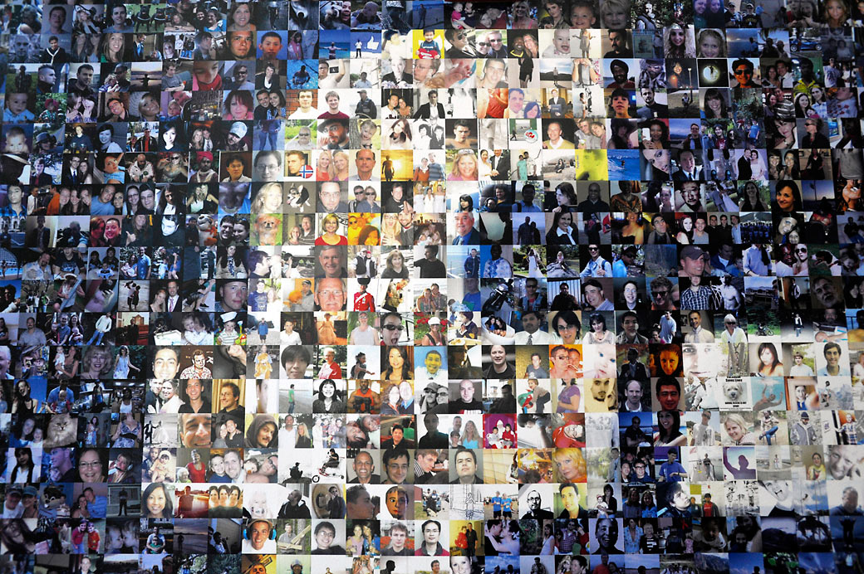
Wäre Facebook ein Land, käme es – gemessen an seiner Bevölkerung – bereits auf Platz drei. Hinter China und Indien.

Slide 6
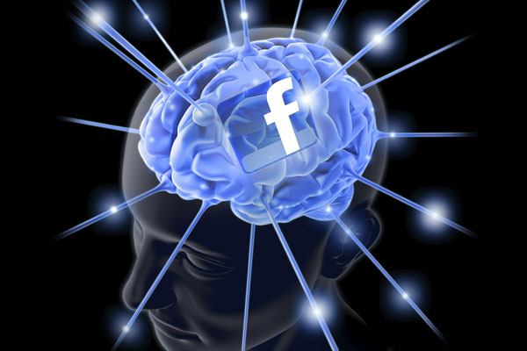
In Deutschland knackt die Seite rund 17 Millionen Mitgliedern. Weltweit ist kein anderer Ort beliebter. Keine Nation kann sich über einen derart regen Zulauf an qualifizierten Fachkräften freuen.

Slide 7
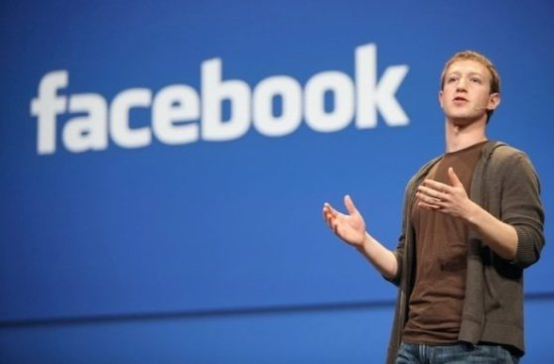
Facebook ist es mittlerweile der Seismograf gleich mehrerer Generationen. Hier zeigt sich, was die Menschen interessiert, welche Musik sie am liebsten hören, welche Autos sie wählen, welche Bücher sie lesen, welche Internet-Seiten sie regelmäßig besuchen.

Slide 8
Schon lange können die Nutzer auf Facebook nicht mehr nur miteinander chatten, e-mailen, spielen, Erlebnisse und Empfehlungen austauschen: Als einziges Netzwerk hat sich die Seite zu einer Art Internet im Internet entwickelt .

Slide 9
Rund 400 000 Internet-Seiten haben den kleinen blauen Daumen bereits in ihrem Erscheinungsbild integriert. Wer bei Facebook angemeldet ist, kann so beim Vorbeisurfen mit nur einem Klick einen Text, ein Video oder ein Produkt klicken und dies damit automatisch seinem virtuellen Freundeskreis mitteilen.

Slide 10
Privates und Berufliches, Freud und Leid, Kommunikation und Kommerz, Politik und Unterhaltung – nirgendwo sind sie sich näher als hier. Kein Nutzer muss die Plattform noch verlassen: Was immer es zu wissen, zu kaufen oder auszutauschen gilt – alle erfahren die Kunde hier.

